Slide 1

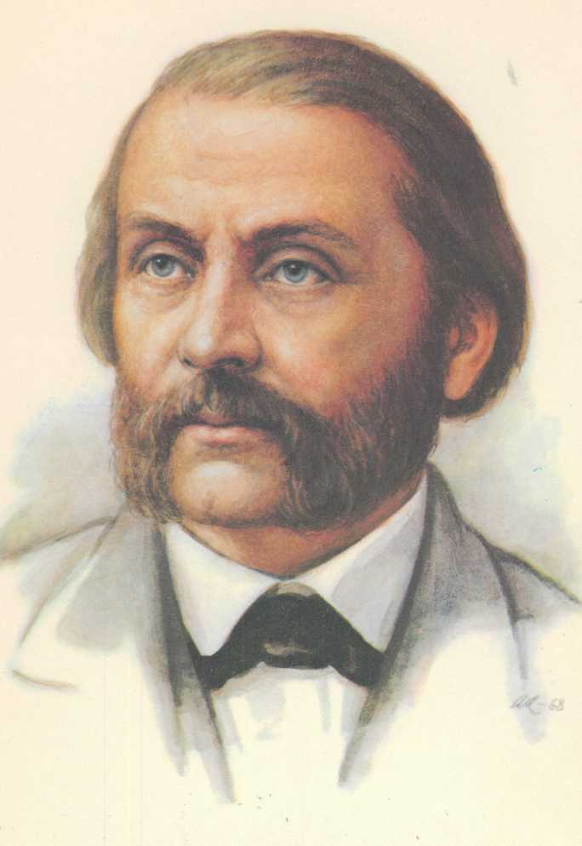
Любовная история Ольги Ильинской и Ильи Обломова
«Тайны человеческой жизни велики, а любовь – самая недоступная их этих тайн»

Slide 2
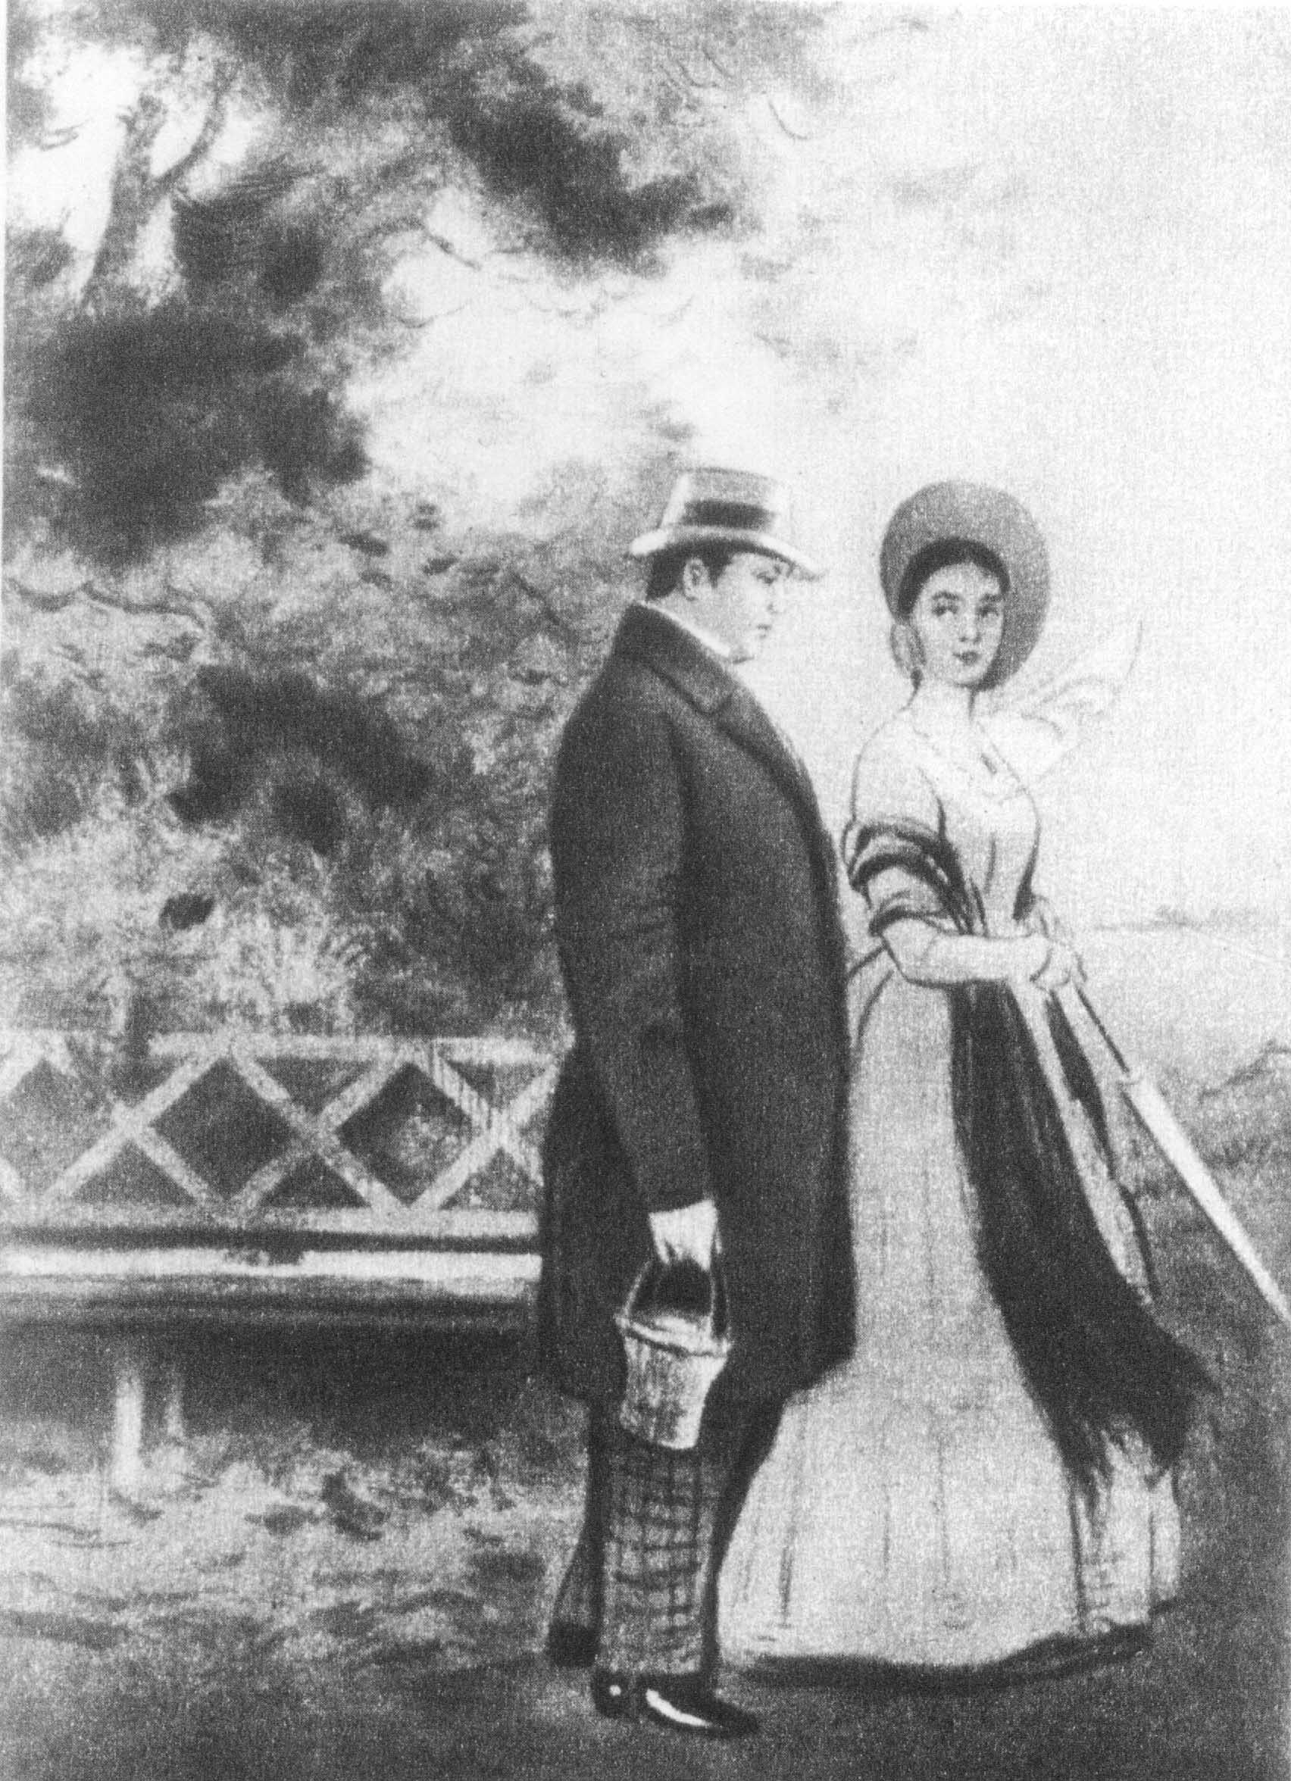
«Любовь движет миром с силой архимедова рычага».
И.А. Гончаров
Любо́вь — самоотверженное чувство, свойственное человеку, глубокая привязанность к другому человеку или объекту, глубокая симпатия.

Slide 3

Сюжетную основу «Обломова» составляет история драматической любви главного героя – дворянского интеллигента, помещика Ильи Ильича Обломова к Ольге Ильинской.

Slide 4
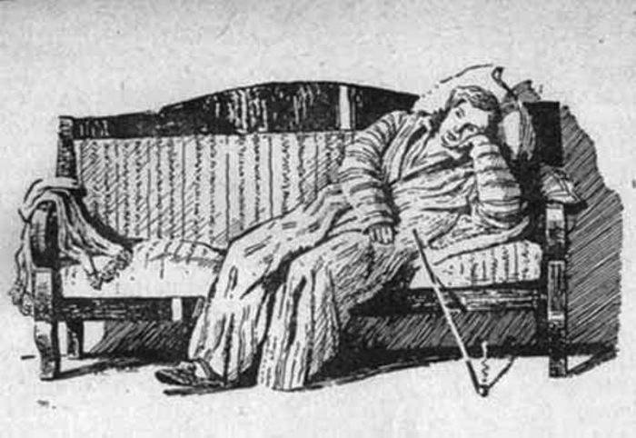
Обломов Илья Ильич
Дворянин «лет 32-33 от роду, приятной наружности, с темно-серыми глазами, но с отсутствием всякой определенной цели, всякой сосредоточенности в чертах лица…мягкость была господствующим и основным выражением…всей души».

Slide 5
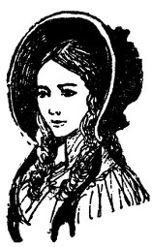
Ольга Ильинская
Молодая дворянка лет 20-ти. Она получила хорошее воспитание и образование, разбирается в науках и искусстве, много читает и находится в постоянном развитии, познании, достижении и новых целей

Slide 6
ИСТОРИЯ ЛЮБВИ
Знакомство
Признание И.Обломова
Признание Ольги
Развитие отношений.
Изменение Обломова.
Письмо Обломова
Предложение
Разрыв

Slide 7
Жизнь после расставания
«...Андрей, разве ее можно забыть? Это значит забыть, что я когда-то жил, был в раю…»
«...Я люблю его не по-прежнему, но есть что-то, что я люблю в нем, чему я кажется, осталась верна и не изменюсь, как иные…»
Женился на Агафье Пшеницыной
Вышла замуж за Андрея Штольца

Slide 8
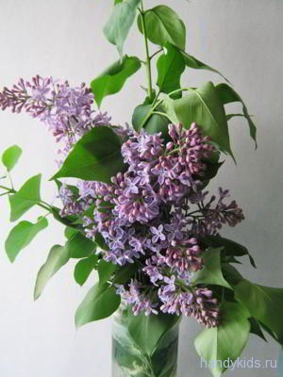
Символ любви
Ветка сирени воплощает в себе то прекрасное, что зацвело в душе Ольги и Обломова. Влюблённый в Ольгу, в её голос, в небесную мелодию молитвы, которую она исполняет, Обломов не сразу замечает, что на его глазах происходит сказочное слияние женской красоты, музыки и расцветшей сиреневой ветки. Сирень в романе символизирует возможность изменений к лучшему.

Slide 9
Почему история любви Ольги и Обломова заведомо была трагична?
«Она мечтала, как «прикажет ему прочесть книги», которые оставил Штольц, потом читать каждый день газеты и рассказывать ей новости, писать в деревню письма, дописывать план устройства имения, приготовиться ехать за границу — словом, он не задремлет у нее; она укажет ему цель, заставит полюбить опять все, что он разлюбил»
«И все это чудо сделает она, такая робкая, молчаливая, которой до сих пор никто не слушался, которая еще не начала жить!»
«Она мечтала, как «прикажет ему прочесть книги», которые оставил Штольц, потом читать каждый день газеты и рассказывать ей новости, писать в деревню письма, дописывать план устройства имения, приготовиться ехать за границу — словом, он не задремлет у нее; она укажет ему цель, заставит полюбить опять все, что он разлюбил»
«И все это чудо сделает она, такая робкая, молчаливая, которой до сих пор никто не слушался, которая еще не начала жить!»

Slide 10
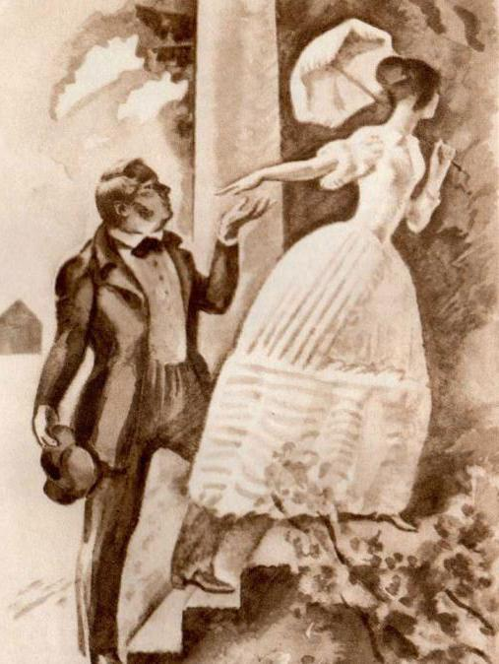
ЗАКЛЮЧЕНИЕ
На примере Ольги и Ильи Ильича Гончаров показал, как важно любить в другом человеке его индивидуальность, а не пытаться изменить его в соответствии с искаженным, иллюзорным образом того идеала, который близок нам самим.

